Slide 1

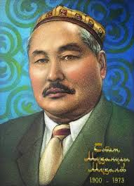




120 лет со дня рождения Сабита Муканова
Виртуальная выставка
Библиотека СОШ№27 г. Павлодара

Slide 2
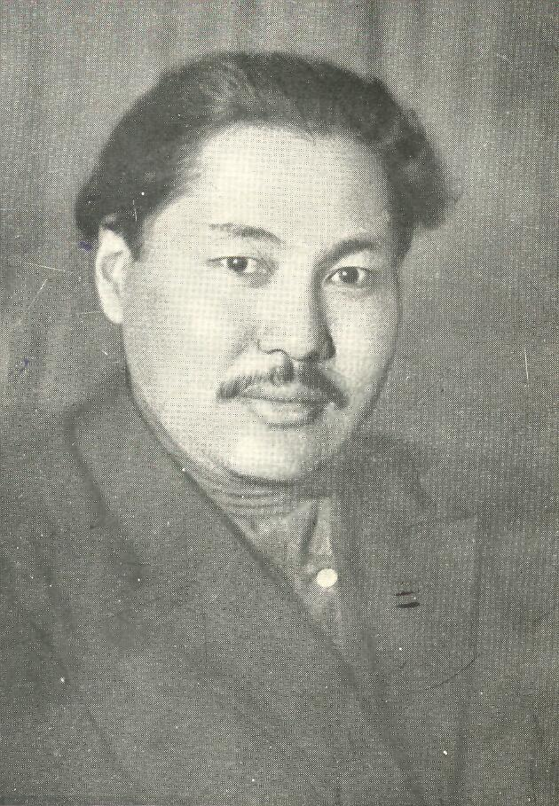
Муканов Сабит Муканович
(1900-1973) - один из основоположников казахской литературы, народный писатель Казахстана, общественный деятель, академик академии наук Казахстана.
Родился в ауле имени Сабита Муканова Жамбылского района Северо-Казахстанской области (современное название). Учился грамоте у аульного муллы. С ранних лет был знаком с народным преданиями и сказаниями, произведениями Абая. С 14-15 лет начал писать стихи.
В 1918-1919 учился на учительских курсах в Омске,. После окончания курсов учительствовал в ауле. В 1921 году служил в отряде особого назначения.

Slide 3
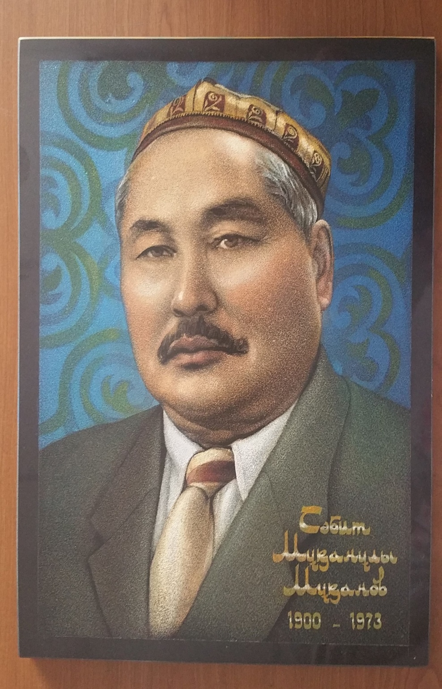
Большую ценность представляет наследие Сабита Муканова.
В 1956-1966 годы был членом Центрального комитета Коммунистической партии Казахской ССР Депутат Верховного Совета Казахской ССР, лауреат Государственной премии Казахской ССР имени Абая.
Награжден 2-мя орденами Ленина,
2-мя орденами Трудового Красного Знамени и орденом «Знак Почета» и медалями.
К 100 летию писателя его именем названы улица в Алмате, родной аул, школа, областная библиотека, областной драматический театр Северо-Казахстанской области. В Алматы на улице Сабита Муканова установлен памятник-бюст и работает мемориальный дом-музей.

Slide 4


Мальчик-певец, оставшийся сиротой в ауле на берегу озера Дос. Подросток, который ищет пути к учебе в трудное время колчаковщины, гражданской войны. Юноша-коммунар, воин отряда ЧОН, части особого назначения. Студент рабфака в Оренбурге, газетный работник и поэт. Все эти герои книги - сам Сабит Муканов, выросший в известного писателя. В "Школе жизни" вы встретите много славных имен - революционеров, деятелей культуры, с кем приходилось встречаться автору в Петропавловске, Оренбурге, Кзыл-Орде и Москве. Но есть в книге еще один герой - это время. Тревожное, трудное и радостное время рождения республики, запечатленная в художественной летописи треть века жизни казахского народа. Невыдуманные факты и подлинные встречи, благодаря мастерству рассказчика, оживают на страницах его трилогии

Slide 5

Роман известного казахского писателя Сабита Муканова "Ботагоз" рассказывает о героической странице истории Казахстана-о восстании 1916 года, о гражданской войне и установлении Советской власти в республике. Автор живо показывает, как великая сила революции всколыхнула задавленный гнетом аул, и казахский народ, разорвав путы средневековья, сделал решительный шаг к своему освобождению. В центре повествования образ юной, нежной и мужественной девушки, история превращения бедной казашки из аула в сознательного борца.

Slide 6
Роман известного казахского писателя Сабита Муканова "Промелькнувший метеор" - это эпопея о жизни и деятельности замечательного казахского ученого и просветителя Чокана Валиханова. В большом многоплановом произведении не только нарисован яркий образ Чокана Валиханова, но и показана общественно-политическая обстановка того времени, быт и обычаи казахского народа.

